Slide 1

Mikrotik NVMe-TCP
Použití NVMe-TCP na MikrotikOS a MikTainery ☺

Slide 2
Jak a proč?
Píše se rok 2022 a zaměstnanci objevují Marvel 88SN2400
Mezitím se jiný tým pracuje na Containerech v RouterOS 7
Následně tlakem zaměstnanců na vedení vzniká Rose Data Server 2216
Nárust výkonu a pokles latence oproti iSCSI je 35% (výkon) a 25% (latence)

Slide 3
ROSE balíček
Instalace rose-storage…...npk
Konfigurace v systém > disks
Přidání partition na disk nebo RAID svazek
Na nvme klientovi přidání nvme tcp disku
Format ext4 :)

Slide 4
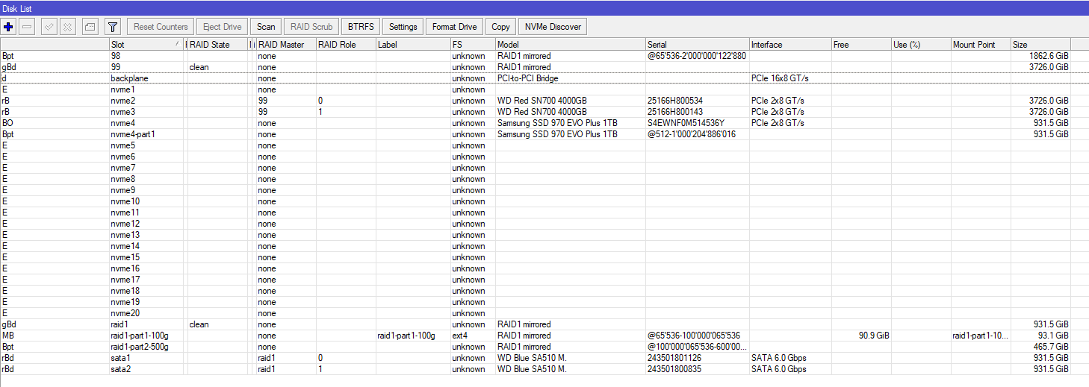
DISKS

Slide 5
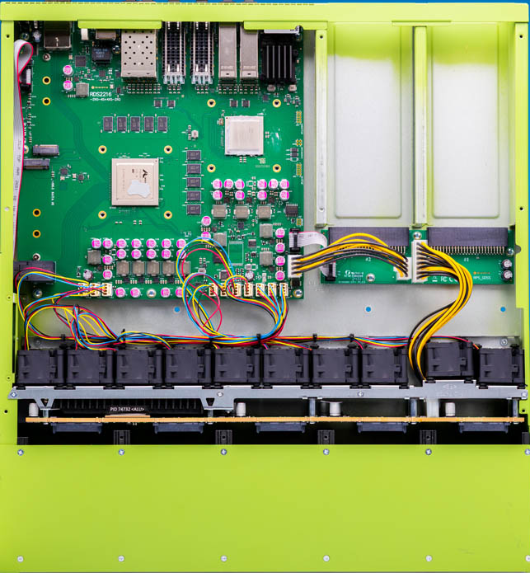
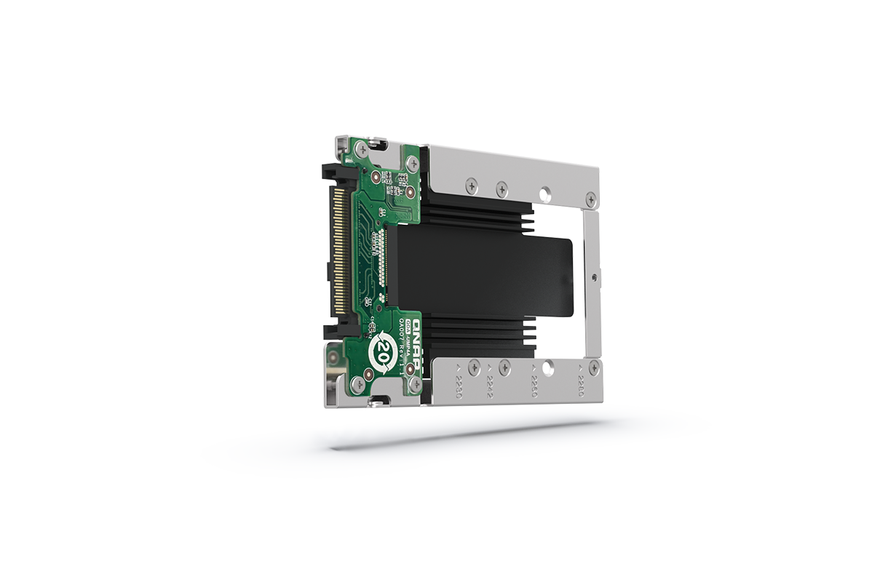
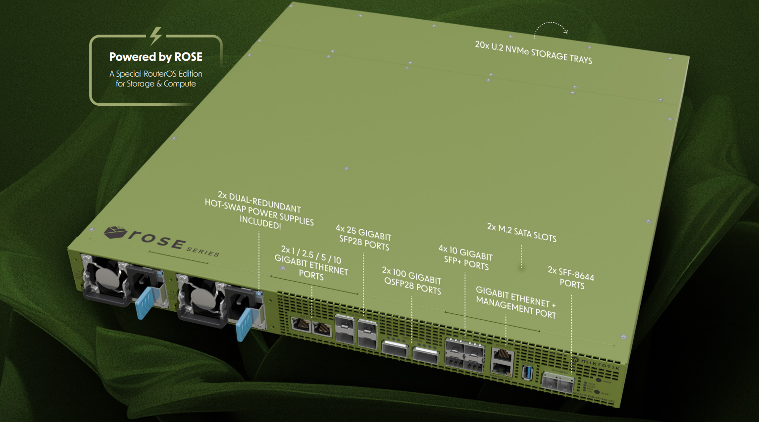
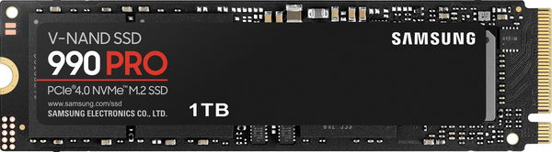
HW

Slide 6
RouterOS Containers
Pro zapnutí je nutný fyzický přístup k RouterBoardu (hw reboot)
/system/device-mode/update container=yes a fyzický reboot.
Kontejnery jsou vázaný na virtuální veth, ty je možné bridgovat, routovat jako normální interface. Interface obsahuje rovnou ip adresu použitou pro konkrétní kontainer.
Přizpůsobení containerů probíhá pomocí ENVS a MOUNTS
Následuje pull a spuštění. → Demo

Slide 7
DEM0
/system/device-mode/update container=yes
/interface/veth/add name=veth5 address=172.19.0.5/24 gateway=172.19.0.1
/interface/bridge/add name=containers
/ip/address/add address=172.19.0.1/24 interface=containers
/interface/bridge/port add bridge=containers interface=veth5
/ip firewall nat add action=dst-nat chain=dstnat dst-address-list=WAN dst-port=8123 protocol=tcp to-addresses=172.19.0.5 to-ports=8123
/container mounts add dst=/config name=containers_config src=/tcp4/ha_config
/container envs add key=TZ name=containers_env value=Europea/Prague
/container/config/set registry-url=https://registry-1.docker.io tmpdir=/tcp4/pull
/container/add remote-image=homeassistant/home-assistant:latest interface=veth5 root-dir=/tcp4/ha mounts=containers_config envlist=containers_env logging=yes
/container/start 0

Slide 8
Další možnosti využití
Thinks Board
Cloud Flared
Free Radius
small Ookla speedtest
A další určitě budou přicházet….

